Slide 1




Slide 2
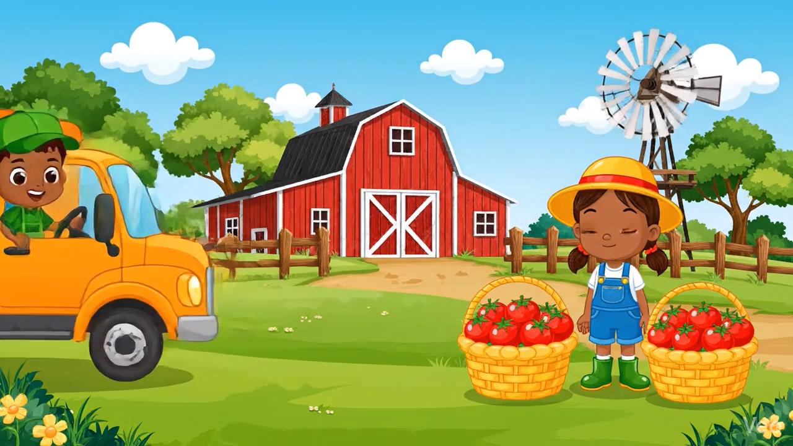

Slide 3



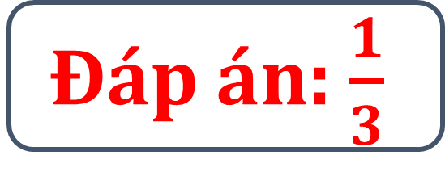
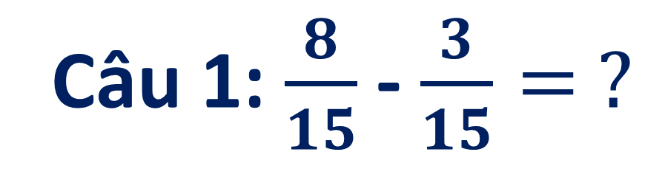
Câu 1: $\frac{8}{15}$ - $\frac{3}{15}= ?$
Đáp án: $\frac{1}{3}$

Slide 4
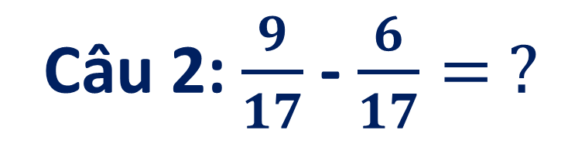

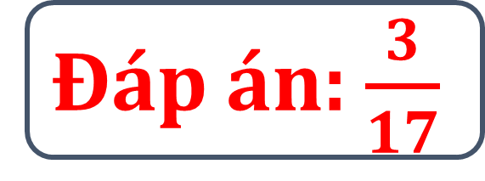
Câu 2: $\frac{9}{17}$ - $\frac{6}{17}= ?$
Đáp án: $\frac{3}{17}$

Slide 5
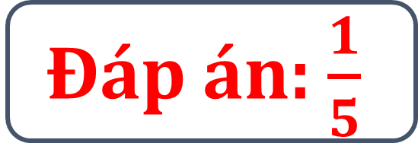
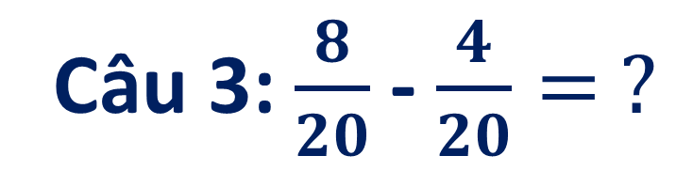
Câu 3: $\frac{8}{20}$ - $\frac{4}{20}= ?$
Đáp án: $\frac{1}{5}$

Slide 6
Chúc mừng bạn đã hoàn thành xong nhiệm vụ!

Slide 7

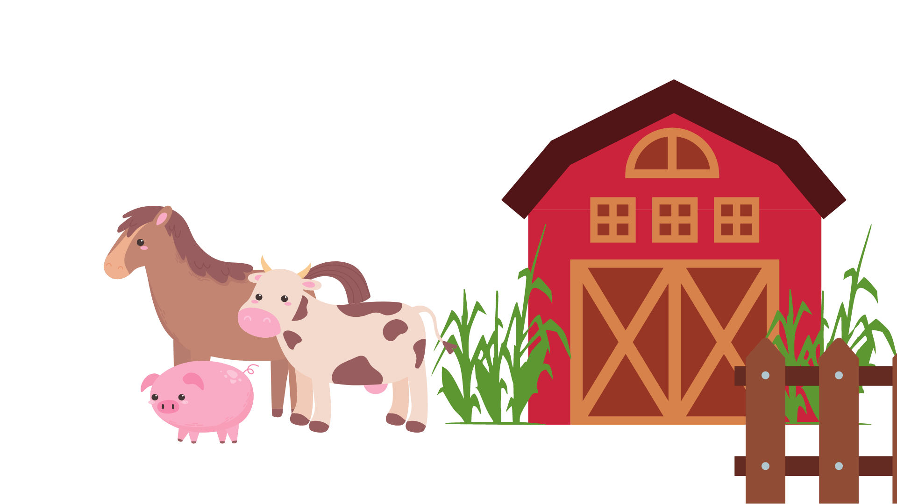



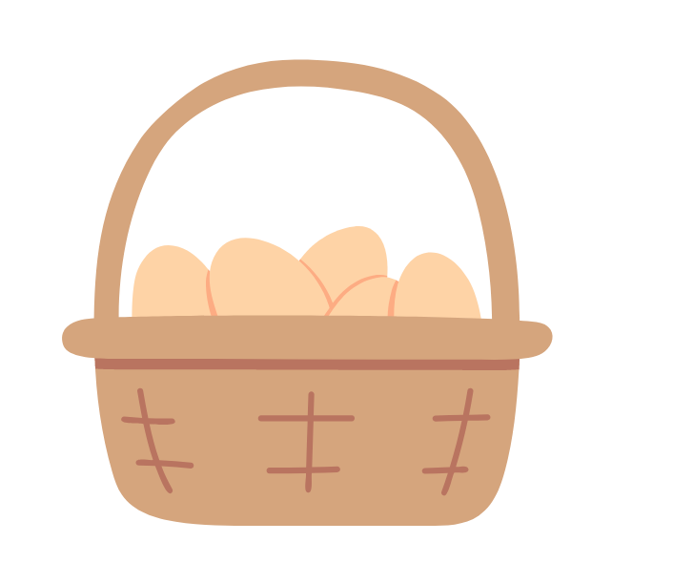
Notes:
Thiết kế: Hương Thảo – Zalo 0972115126

Slide 8


Slide 9
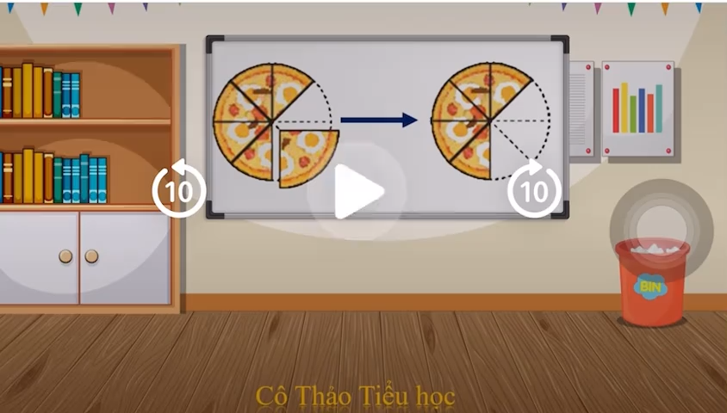
Trừ hai phân số khác mẫu số

Slide 10
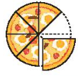

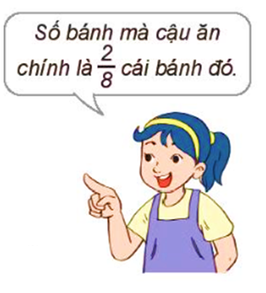
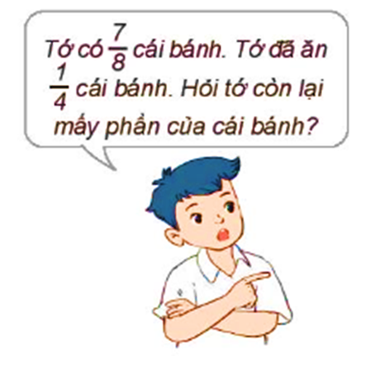


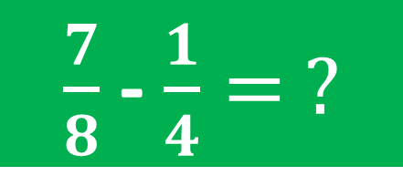
Trừ hai phân số khác mẫu số
$\frac{7}{8}$ - $\frac{1}{4}= ?$
Quy đồng mẫu số $\frac{1}{4}=\frac{1 x 2}{4 x 2}$ $=\frac{2}{8}$
Vậy $\frac{7}{8}$ - $\frac{1}{4}=\frac{7}{8}\text{ − }\frac{2}{8}=\frac{7 − 2}{8} \text{=} \frac{5}{8}$
Muốn trừ hai phân số khác mẫu số, ta quy đồng hai phân số đó rồi trừ hai phân số đó .

Slide 11
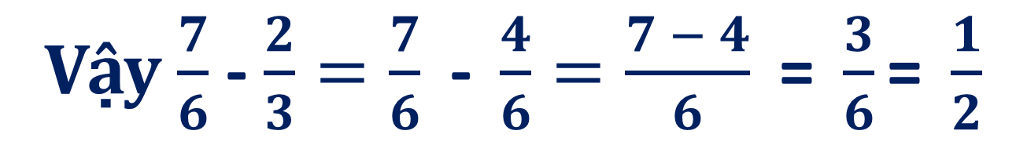
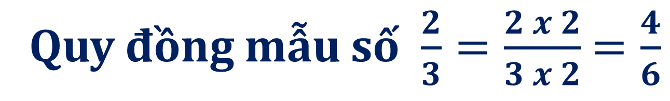

Ví dụ $\frac{7}{6}$ - $\frac{2}{3}= ?$
Quy đồng mẫu số $\frac{2}{3}=\frac{2 x 2}{3 x 2}$ $=\frac{4}{6}$
Vậy $\frac{7}{6}$ - $\frac{2}{3}=\frac{7}{6}\text{ − }\frac{4}{6}=\frac{7 − 4}{6} \text{=} \frac{3}{6}\text{=} \frac{1}{2}$

Slide 12


Slide 13


Slide 14
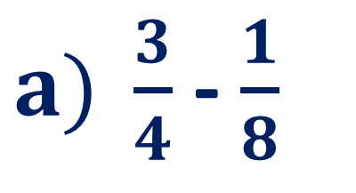
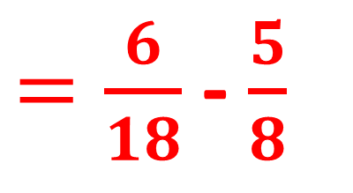
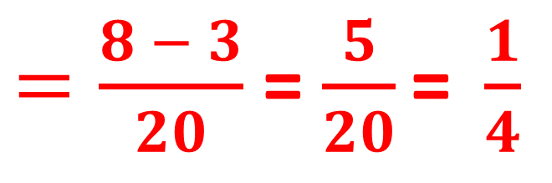
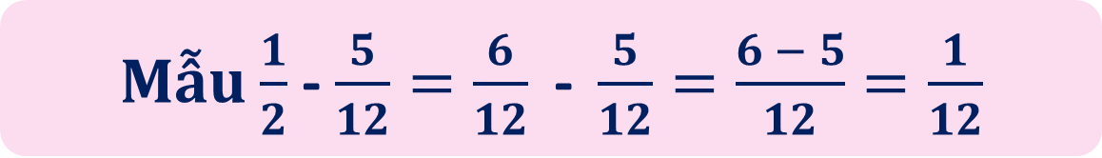
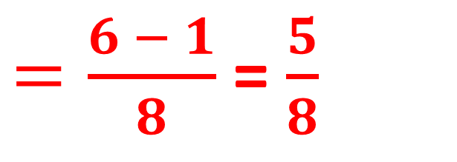
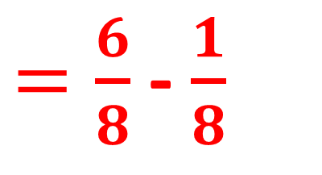
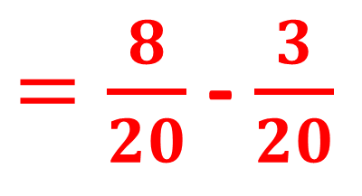
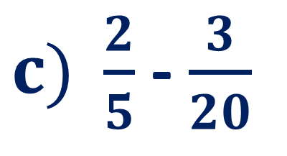
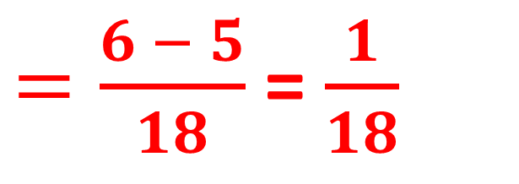
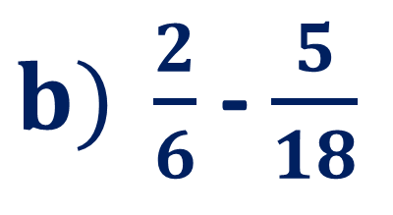
1
Tính (theo mẫu).
Mẫu $\frac{1}{2}$ - $\frac{5}{12}=\frac{6}{12} \text{− }\frac{5}{12}=\frac{6 − 5}{12}=\frac{1}{12}$
$a) \frac{3}{4}$ - $\frac{1}{8}$
$b) \frac{2}{6}$ - $\frac{5}{18}$
$c) \frac{2}{5}$ - $\frac{3}{20}$
$=\frac{6}{8}$ - $\frac{1}{8}$
$=\frac{6}{18}$ - $\frac{5}{8}$
$=\frac{8}{20}$ - $\frac{3}{20}$
$=\frac{6 − 1}{8}$ = $\frac{5}{8}$
$=\frac{6 − 5}{18}$ = $\frac{1}{18}$
$=\frac{8 − 3}{20}$ = $\frac{5}{20}\text{= }\frac{1}{4}$
Notes:
Thiết kế: Hương Thảo – Zalo 0972115126

Slide 15

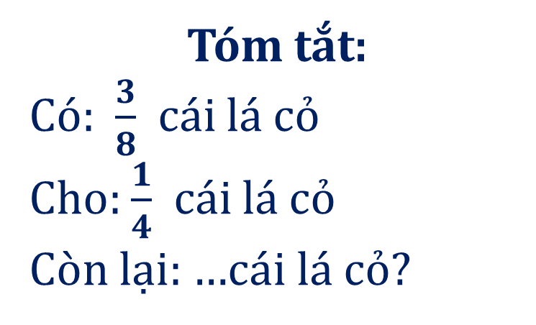
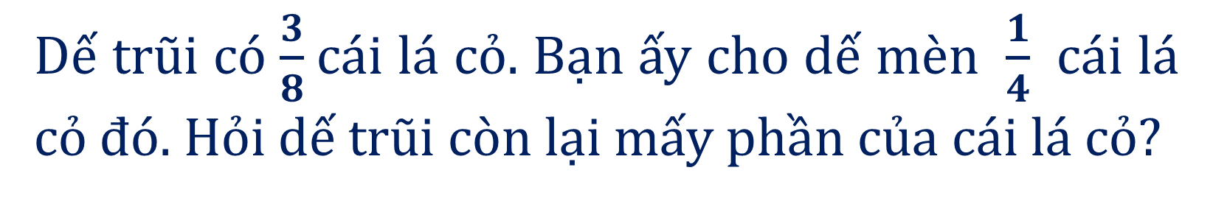
2
Dế trũi có $\frac{3}{8}$cái lá cỏ. Bạn ấy cho dế mèn $\frac{1}{4}$ cái lá cỏ đó. Hỏi dế trũi còn lại mấy phần của cái lá cỏ?
Tóm tắt:
Có: $\frac{3}{8}$ cái lá cỏ
Cho: $\frac{1}{4}$ cái lá cỏ
Còn lại: …cái lá cỏ?
Bài giải:
Dế trũi còn lại số phần cái lá cỏ là:
$\frac{3}{8}$ − $\frac{1}{4}$ = $\frac{1}{8}$ (cái lá cỏ)
Đáp số: $\frac{1}{8}$cái lá cỏ

Slide 16
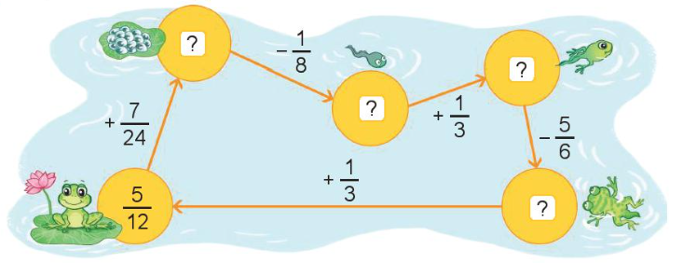

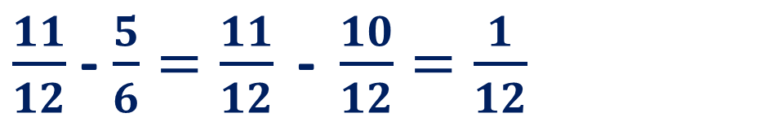
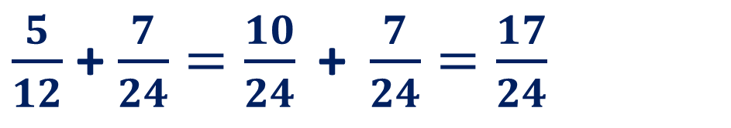

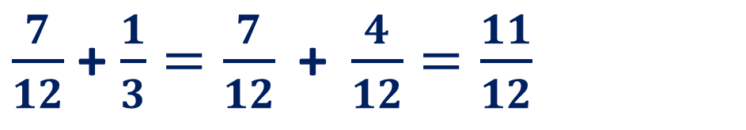


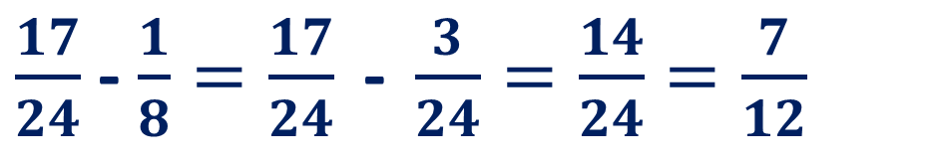
3
Tìm phân số thích hợp
$$\frac{17}{24}$$
$$\frac{11}{12}$$
$$\frac{7}{12}$$
$$\frac{1}{12}$$
$\frac{5}{12}$ + $\frac{7}{24}=\frac{10}{24}\text{ + }\frac{7}{24}=\frac{17}{24}$
$\frac{7}{12}$ + $\frac{1}{3}=\frac{7}{12} \text{+} \frac{4}{12}=\frac{11}{12}$
$\frac{11}{12}$ - $\frac{5}{6}=\frac{11}{12} \text{−} \frac{10}{12}=\frac{1}{12}$
$\frac{17}{24}$ - $\frac{1}{8}=\frac{17}{24} \text{−} \frac{3}{24}=\frac{14}{24}=\frac{7}{12}$

Slide 17


Slide 18




Khu vườn may mắn.
Notes:
Thiết kế: Hương Thảo – Zalo 0972.115.126. Các nick khác đều là giả mạo, ăn cắp chất xám.
Facebook: https://www.facebook.com/huongthaoGADT

Slide 19





Slide 20
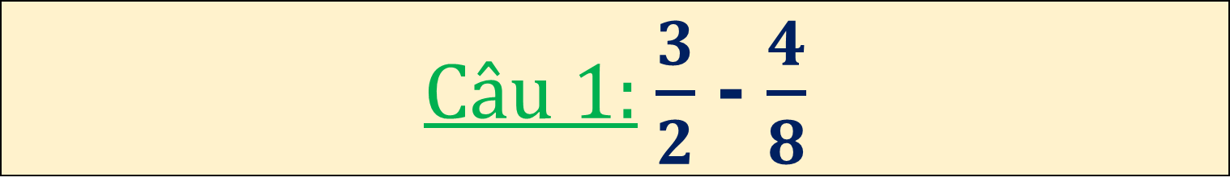
Câu 1: $\frac{3}{2}$ - $\frac{4}{8}$
Đáp án: 1

Slide 21

Câu 2: $\frac{2}{3}$ + $\frac{3}{9}$
Đáp án: 1

Slide 22
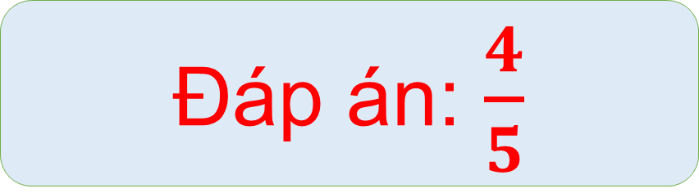
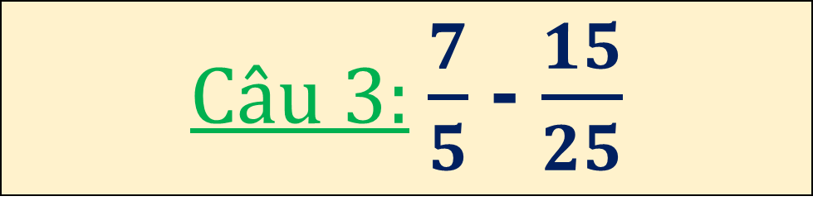
Câu 3: $\frac{7}{5}$ - $\frac{15}{25}$
Đáp án: $\frac{4}{5}$
Notes:
Thiết kế: Hương Thảo – Zalo 0972.115.126. Các nick khác đều là giả mạo, ăn cắp chất xám.
Facebook: https://www.facebook.com/huongthaoGADT

Slide 23


Slide 24
LỜI CẢM ƠN
Chân thành cảm ơn quý thầy cô đã sử dụng tài liệu. Mong quý thầy cô sử dụng tài liệu nội bộ và không chia sẻ đi các trang mạng xã hội nhé!
Mong rằng tài liệu này sẽ giúp quý thầy cô gặt hái được nhiều thành công trong sự nghiệp trồng người.
Trong quá trình soạn bài có lỗi nào mong quý thầy cô phản hồi lại Zalo hoặc FB giúp em.
Zalo duy nhất của em: 0972.115.126 (Hương Thảo). Các nick khác ngoài nick này đều là giả mạo.
Facebook: https://www.facebook.com/huongthaoGADT

